Slide 1
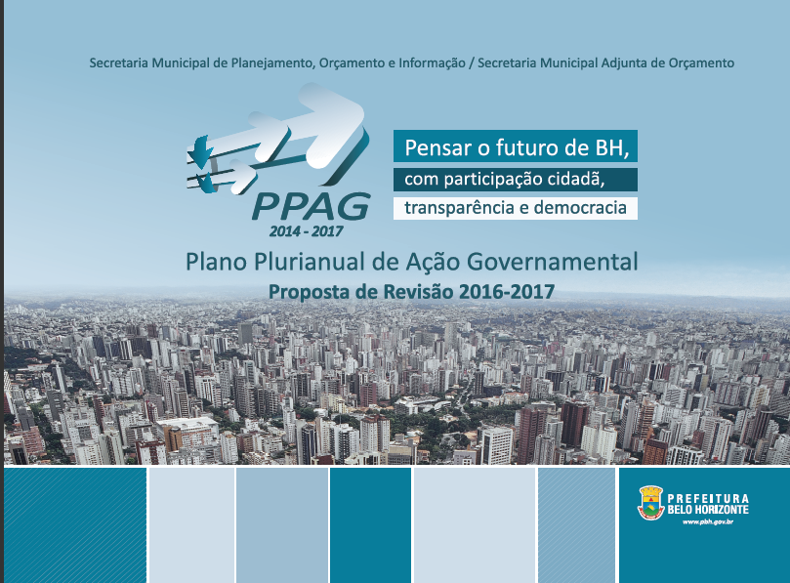
22/10/15
Áreas de Resultado: Cidade Saudável, Educação, Cultura, Cidade de Todos, Prosperidade, Modernidade
20/10/15

Slide 2

Estimativa das Receitas / 2016 - 2017
Baseada nos índices de crescimento econômico do país e nos índices inflacionários indicados na LDO/2016 (5,63% inflação e 1,11% PIB);
Considera esforços de combate a sonegação fiscal e a redução do estoque da dívida ativa;
Previsão no Orçamento da União de continuidade dos repasses aos Estados e Municípios, para novos investimentos e garantia de continuidade de projetos em andamento;
Previsão de recursos de operações de crédito para financiamento de investimentos;
Repasse de Depósitos Judiciais ao município – Decreto 16.107 Out/15.

Slide 3
Receitas PPAG 2016-2017
Em R$ 1,00
Receitas por Categoria | 2015-O | 2016-R | 2017-R
RECEITAS CORRENTES | 9.344.659.056 | 10.205.967.607 | 10.675.300.380
RECEITA TRIBUTÁRIA | 3.155.456.000 | 3.371.363.053 | 3.707.999.109
RECEITAS DE CONTRIBUIÇÕES | 297.621.399 | 351.521.646 | 365.817.631
RECEITA PATRIMONIAL | 104.862.687 | 166.577.926 | 173.490.192
RECEITA AGROPECUÁRIA | 5.000 | 0 | 0
RECEITA DE SERVIÇOS | 136.218.853 | 161.662.548 | 174.266.709
TRANSFERÊNCIAS CORRENTES | 5.067.520.306 | 5.332.572.769 | 5.628.011.342
OUTRAS RECEITAS CORRENTES | 582.974.811 | 822.269.665 | 625.715.397
RECEITAS DE CAPITAL | 2.133.778.699 | 1.760.769.273 | 1.703.184.743
OPERAÇÕES DE CRÉDITO | 1.161.195.449 | 1.060.095.522 | 1.009.165.512
ALIENAÇÃO DE BENS | 115.720.000 | 77.000.000 | 84.700.000
TRANSFERÊNCIAS DE CAPITAL | 851.863.250 | 618.673.751 | 603.819.231
OUTRAS RECEITAS DE CAPITAL | 5.000.000 | 5.000.000 | 5.500.000
RECEITAS INTRAORÇAMENTÁRIAS CORRENTES | 668.626.283 | 708.308.653 | 724.861.288
RECEITAS DE CONTRIBUIÇÕES | 394.169.862 | 393.076.092 | 420.403.368
RECEITA PATRIMONIAL | 2.811.421 | 2.932.219 | 3.009.942
RECEITA DE SERVIÇOS | 271.645.000 | 285.764.435 | 273.137.040
RECEITAS INTRAORÇAMENTÁRIAS DE CAPITAL | 2.950.000 | 1.562.691 | 1.562.691
OUTRAS RECEITAS DE CAPITAL | 2.950.000 | 1.562.691 | 1.562.691
DEDUÇÃO P/ FORMAÇÃO FUNDEB - RECEITAS CORRENTES | -398.019.800 | -399.517.800 | -429.469.572
TOTAL | 11.751.994.238 | 12.277.090.424 | 12.675.439.530
2015-O: Dados orçados no ano 2016-R: Dados revisados no ano 2017-R: Dados revisados no ano
Fonte: SOF

Slide 4
Origem dos Recursos PPAG 2016-2017
Em R$ 1,00
Fonte | 2015-O | 2016-R | 2017-R
RECURSOS ORDINÁRIOS DO TESOURO | 5.816.649.390 | 6.340.860.435 | 6.596.518.865
TRANSFERÊNCIAS CONSTITUCIONAIS EDUCAÇÃO | 594.381.000 | 608.805.000 | 635.951.000
RECEITA PRÓPRIA DE ENTIDADES E ÓRGÃOS AUTÔNOMOS | 307.212.113 | 328.672.985 | 318.321.785
RECEITA DAS ENTIDADES EMPRESARIAIS | 37.400.845 | 26.250.453 | 26.412.325
CAPTAÇÃO DE RECURSOS VINCULADOS | 731.561.921 | 592.093.339 | 553.868.598
CAPTAÇÃO DE RECURSOS VINCULADOS-ASSISTÊNCIA | 43.489.335 | 48.132.900 | 48.555.340
CAPTAÇÃO DE RECURSOS VINCULADOS-SAÚDE | 2.277.865.419 | 2.459.219.684 | 2.566.251.543
CAPTAÇÃO DE RECURSOS VINCULADOS-EDUCAÇÃO | 158.010.881 | 131.763.697 | 131.023.624
CONTRIBUIÇÕES/RECEITAS PREVIDENCIÁRIAS | 624.227.885 | 681.196.409 | 725.403.532
FINANCIAMENTOS | 1.161.195.449 | 1.060.095.522 | 1.073.132.918
Total | 11.751.994.238 | 12.277.090.424 | 12.675.439.530
2015-O: Dados Orçados no ano 2016-R: Dados revisados no ano 2017-R: Dados revisados no ano
Fonte: SOF

Slide 5
Despesas PPAG 2016-2017
Em R$ 1,00
Consolidado da Despesa por Grupo
Grupo Despesas | 2015-O | 2016-R | 2017-R
PESSOAL E ENCARGOS SOCIAIS | 4.103.104.711 | 4.452.381.080 | 4.654.681.863
JUROS E ENCARGOS DA DÍVIDA | 177.000.000 | 213.711.300 | 191.609.985
OUTRAS DESPESAS CORRENTES | 4.611.632.861 | 5.076.146.036 | 5.220.766.016
INVESTIMENTOS | 2.625.413.564 | 2.119.226.009 | 2.189.026.214
INVERSÕES FINANCEIRAS | 5.835.000 | 68.316.996 | 68.404.305
AMORTIZAÇÃO DA DÍVIDA | 158.000.000 | 222.370.000 | 221.000.000
RESERVA DE CONTINGÊNCIA | 71.008.102 | 124.939.003 | 129.951.147
Total | 11.751.994.238 | 12.277.090.424 | 12.675.439.530
2015-R: Dados orçados no ano 2016-R: Dados revisados no ano 2017-R: Dados revisados no ano
Fonte: SOF

Slide 6
Despesas por Área de Resultado
Em R$ 1,00
Orçamento Total PBH | 2015 - O |  | 2016 - R |  | 2017 - R
 | 11.751.994.238 |  | 12.277.090.424 |  | 12.675.439.530
Áreas de Resultados | Valor total | % | Valor total | % | Valor total | %
Cidade Saudável | 3.660.532.650 | 31,15% | 3.965.858.955 | 32,30% | 4.081.919.102 | 32,20%
Educação | 1.944.351.531 | 16,54% | 1.852.283.531 | 15,09% | 1.900.446.817 | 14,99%
Cidade de Todos | 406.542.024 | 3,46% | 416.098.436 | 3,39% | 425.390.228 | 3,36%
Cultura | 95.944.462 | 0,82% | 95.759.318 | 0,78% | 94.376.228 | 0,74%
Prosperidade | 49.344.147 | 0,42% | 50.695.424 | 0,41% | 50.436.574 | 0,40%
Modernidade* | 2.372.028.500 | 20,18% | 2.691.337.733 | 21,92% | 2.759.441.420 | 21,77%
* A Área Modernidade inclui as atividades-meio da PBH
Fonte: SOF

Slide 7






Áreas de Resultado

Slide 8

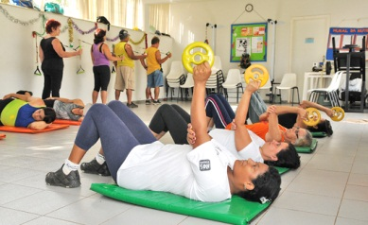
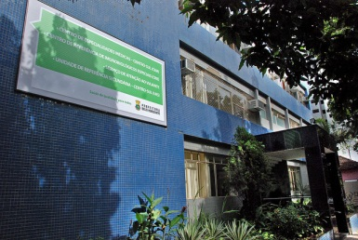
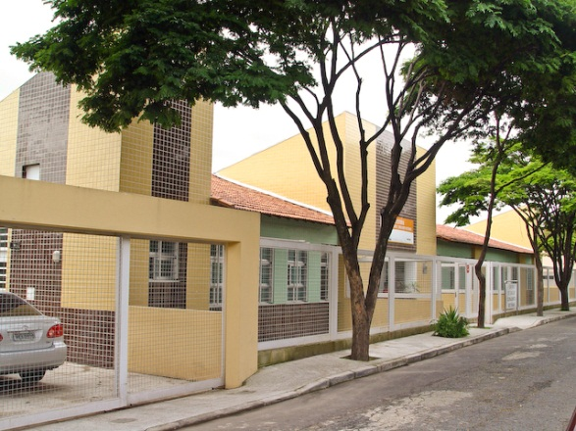


Principais Metas/ Resultados
Valores previstos no PPAG

Slide 9
10 Programas, sendo 5 Sustentadores
Hospital Metropolitano
Saúde da Família
Melhoria do Atendimento Hospitalar e
Especializado
Gestão e Regionalização da Saúde
Recomeço

Slide 10
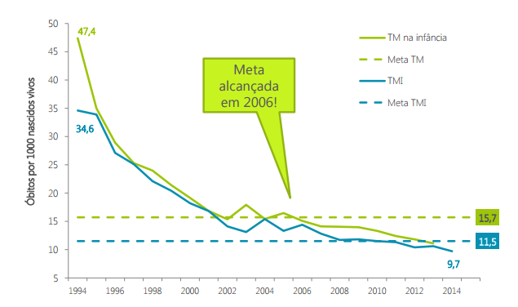
Principais Indicadores
Taxa de Mortalidade Infantil (menores de 1 ano de idade) e na Infância (menores de 5 anos) por 1000 nascidos vivos – Belo Horizonte, 1994-2014
9,9
Fonte: SMSA/PBH

Slide 11
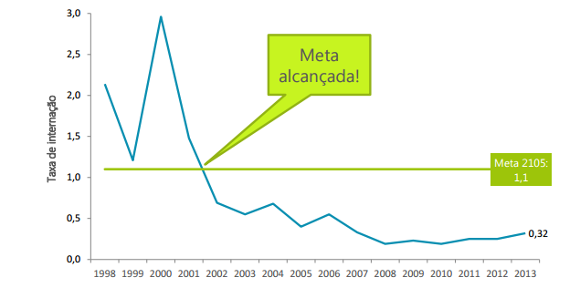
Principais Indicadores
Taxa de internação de crianças com menos de 1 ano de idade por desnutrição (por mil)
Belo Horizonte, 1998-2013
Meta 2015:
1,1
Fonte: SMSA/PBH

Slide 12
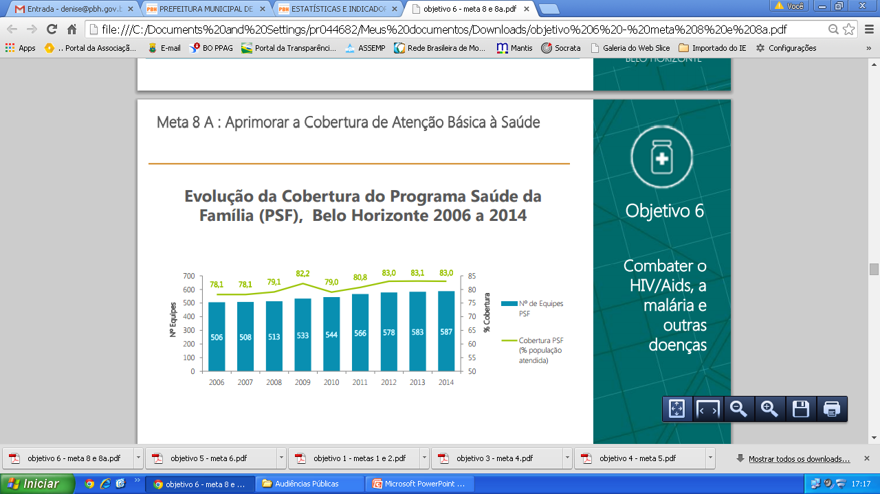
Principais Indicadores
Evolução da Cobertura do Programa Saúde da Família (PSF), Belo Horizonte 2006-2014
Fonte: SMSA/PBH

Slide 13
Principais Metas/Resultados Previstos
2016-2017
Hoje, 148 CS.
Até 2017 serão construídos mais 22 novos Centros de Saúde e 55 serão substituídos por novas unidades

Slide 14
Principais Metas/Resultados Previstos
2016-2017
Hoje, 63 Academias da Cidade.
Até 2017 serão 100.

Slide 15
Principais Metas/Resultados Previstos 2016-2017
Hospital Metropolitano Dr. Célio de Castro
Novas maternidades: Maternidade Venda Nova e do Hospital Odilon Behrens
Tratamento do Tabagismo expandido para todos os Centros de Saúde
Implantação do Disque Saúde Criança
Ampliação do Serviço de Atenção Domiciliar (SAD) para 30 equipes de atendimento
Consultórios de Rua ampliados de 4 para 11

Slide 16
Valores Previstos (R$) 2016-2017
Em R$ 1,00
Descrição | 2015 | 2016 | 2017
Programas Sustentadores | 1.640.980.931 | 1.764.603.409 | 1.867.184.523
ROT | 205.176.732 | 212.508.600 | 193.566.099
Vinculado | 1.435.804.199 | 1.552.094.809 | 1.673.618.424
Programas Associados | 2.019.241.719 | 2.201.255.546 | 2.214.734.579
ROT | 866.990.477 | 963.187.823 | 1.003.759.523
Vinculado | 1.152.251.242 | 1.238.067.723 | 1.210.975.056
Total Área Resultado | 3.660.222.650 | 3.965.858.955 | 4.081.919.102
Fonte: SOF

Slide 17

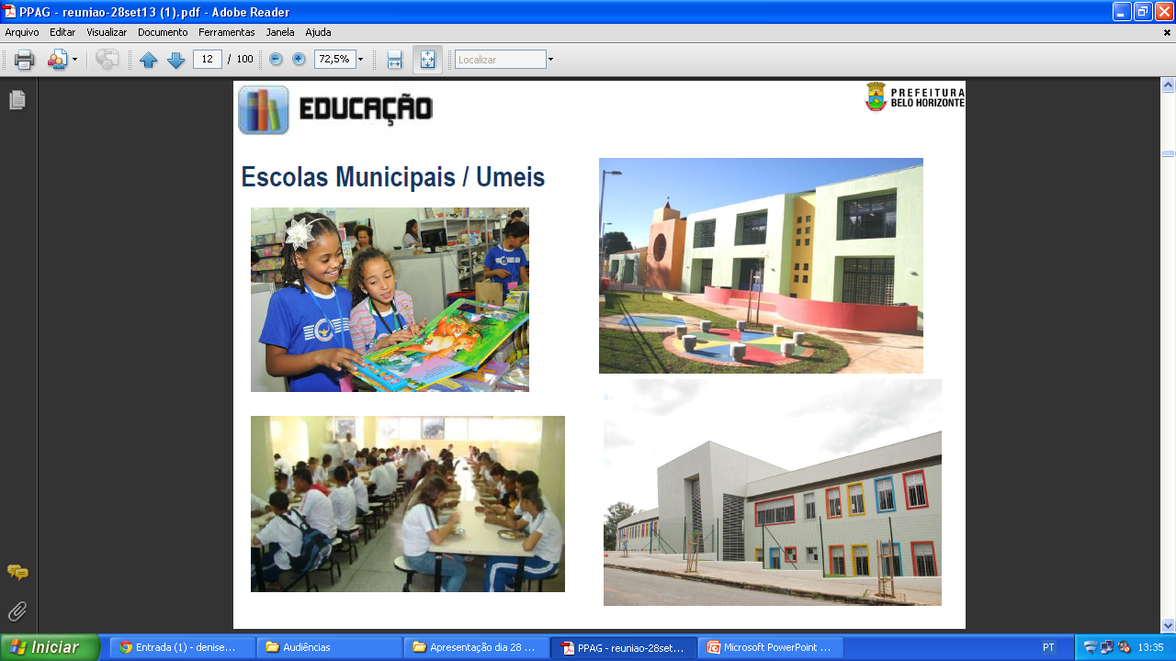
Principais Metas/ Resultados
Valores previstos no PPAG

Slide 18
4 Programas, sendo 3 Sustentadores
Expansão do Ensino Infantil
Expansão da Escola Integrada
Melhoria da Qualidade da Educação

Slide 19
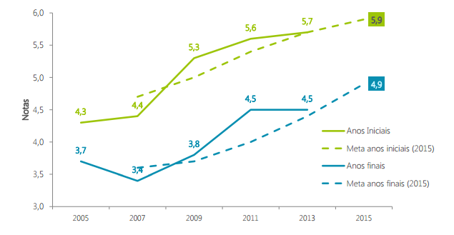
Principais Indicadores
Índice de Educação Básica – IDEB para os anos iniciais e finais da rede de ensino municipal em Belo Horizonte, 2005, 2007, 2009, 2011 e 2013
Fonte: INEP/MEC

Slide 20
Principais Metas/Resultados Previstos
2016-2017
Total de 149 UMEIs, universalizando o atendimento para crianças de 4 e 5 anos

Slide 21
Principais Metas/Resultados Previstos 2016-2017
Educação Infantil:
  Atendimento ampliado para mais de 45.000 vagas na rede própria e mais de 24.000 vagas na rede conveniada
Ensino Fundamental:
  Programa Escola Aberta: ampliar para mais de 1,6 milhão de participações
  Escola nas Férias: ampliar para 100 mil participações
  Escola Integrada: ampliar de 65 mil para 90 mil alunos atendidos até 2017
  Oferta de 2.000 vagas/ano de Ensino de Música

Slide 22
Principais Metas/Resultados Previstos 2016-2017
Ensino Fundamental:
  Política de Alfabetização: 100% das crianças de 8 anos lendo
  Saúde na Escola: atendimento a 98.000 alunos /ano
  Transporte escolar acessível para atendimento a estudantes da Rede Municipal de Educação com deficiência motora, sem capacidade de deambulação, ampliado, garantindo o atendimento a 100% da demanda

Slide 23
Valores Previstos (R$) 2016-2017
Em R$ 1,00
Descrição | 2015 | 2016 | 2017
Programas Sustentadores | 338.363.882 | 137.707.795 | 143.492.637
ROT | 144.086.968 | 94.750.161 | 99.914.930
Vinculado | 194.276.914 | 42.957.634 | 43.577.707
Programas Associados | 1.604.657.649 | 1.714.575.736 | 1.756.954.180
ROT | 1.584.496.819 | 1.625.670.822 | 1.668.799.266
Vinculado | 20.160.830 | 88.904.914 | 88.154.914
Total Área Resultado | 1.943.021.531 | 1.852.283.531 | 1.900.446.817
Fonte: SOF
* Valor total obras Sustentadores 2015: R$ 230.246.503; 2016: R$ 43.322.996; 2017: 44.240.303,00

Slide 24

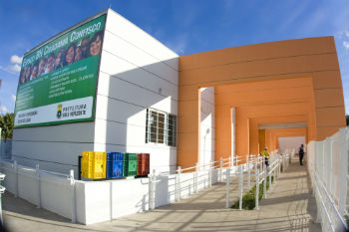
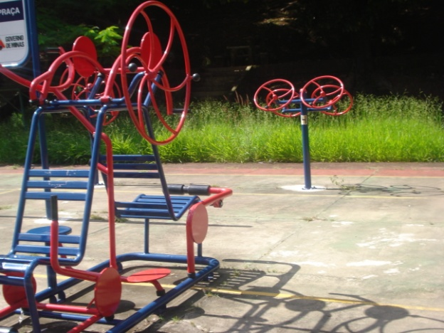

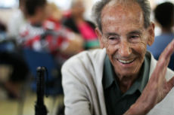
Principais Metas/ Resultados
Valores previstos no PPAG

Slide 25
13 Programas, sendo 4 Sustentadores
BH Cidadania e o SUAS – Sistema
Único de Assistência Social
Programa de Atendimento ao Idoso
Direito de Todos
Promoção do Esporte e do Lazer

Slide 26
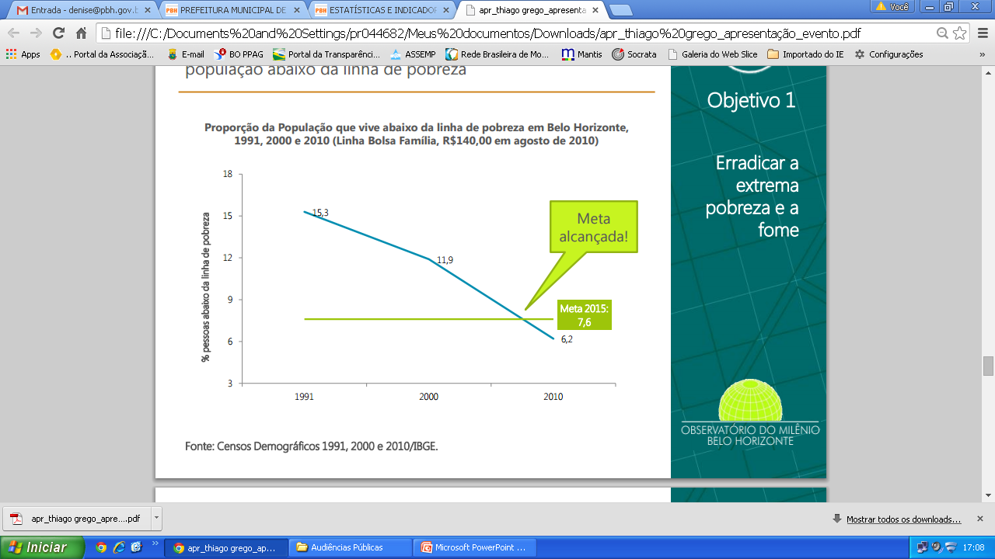
Principais Indicadores
Proporção da População que vive abaixo da linha de pobreza em Belo Horizonte,
1991, 2000 e 2010
Fonte: Censos Demográficos 1991, 2000 e 2010/IBGE.

Slide 27
Principais Metas/Resultados Previstos
2016-2017
Hoje,
300 Academias a Céu Aberto.
Até 2017,
serão 490

Slide 28
Principais Metas/Resultados Previstos 2016-2017
Programa Cuidado Especial, para atendimento a 120 pessoas com deficiência
Centro Dia – Centro de Referência para Pessoa com Deficiência, com atendimento a 150 pessoas/mês
Projeto “Família Cidadã: BH sem Miséria” ampliado de 750 para mais de 3.000 famílias

Slide 29
Principais Metas/Resultados Previstos 2016-2017
Projeto Cuidador: atendimento a 584 pessoas idosas
Centro de Referência da Pessoa Idosa: ampliação de 20 mil para 25 mil atendimentos/ano
Atendimento ampliado às mulheres vítimas de violência – 540 atendimentos/ano
Meio passe para estudantes do Ensino Médio e EJA, ampliado de 14 mil alunos para 20 mil alunos beneficiados

Slide 30
Valores Previstos (R$) 2016-2017
Em R$ 1,00
Descrição | 2015 | 2016 | 2017
Programas Sustentadores | 91.572.212 | 89.102.166 | 88.933.353
ROT | 52.224.089 | 40.249.662 | 41.959.600
Vinculado | 39.348.123 | 48.852.504 | 46.973.753
Programas Associados | 308.467.855 | 326.996.270 | 336.456.875
ROT | 229.459.269 | 247.061.260 | 254917.715
Vinculado | 79.008.586 | 79.935.010 | 81.539.160
Total Área Resultado | 400.040.067 | 416.098.436 | 425.390.228
Fonte: SOF

Slide 31

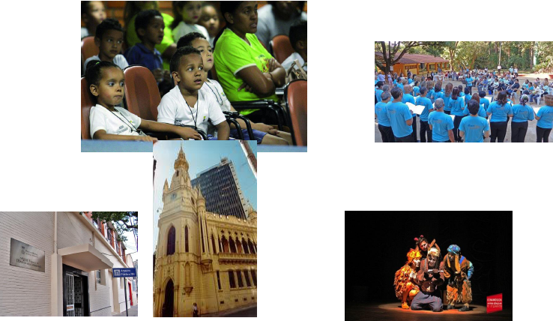
Principais Metas/ Resultados
Valores previstos no PPAG

Slide 32
4 Programas, sendo 1 Sustentador
Rede BH Cultural

Slide 33
Principais Indicadores
Público total dos projetos executados pela Fundação Municipal de Cultura, 2011-2014
Fonte: FMC.

Slide 34
Principais Metas/Resultados Previstos
2016-2017
Mais 8 Centros Culturais e/ou Bibliotecas Municipais revitalizados até 2017

Slide 35
Principais Metas/Resultados Previstos 2016-2017
Implantação do MIS CINE Santa Tereza
Concurso de Literatura “João de Barro”: 2016 e Concurso de Literatura “Cidade de Belo Horizonte”: 2016 e 2017
Realização de Eventos:
  FIQ – Festival Internacional de Quadrinhos: 2017
  FIT – Festival Internacional de Teatro: 2016
  FAN – Festival de Arte Negra: 2017
  Virada Cultural: 2016, 2017

Slide 36
Valores Previstos (R$) 2016-2017
Em R$ 1,00
Descrição | 2015 | 2016 | 2017
Programas Sustentadores | 18.097.114 | 16.004.607 | 12.428.128
ROT | 9.138.258 | 10.837.717 | 7.106.402
Vinculado | 8.958.856 | 5.166.890 | 5.321.726
Programas Associados | 77.893.416 | 79.754.711 | 81.948.100
ROT | 62.891.000 | 65.143.000 | 66.801.000
Vinculado | 15.002.416 | 14.611.711 | 15.147.100
Total Área Resultado | 95.990.530 | 95.759.318 | 94.376.228
Fonte: SOF
* Valor total obras Sustentador 2015: R$ 12.594.624; 2016: R$ 6.793.607,00; 2017: R$ 6.974.128,00.

Slide 37

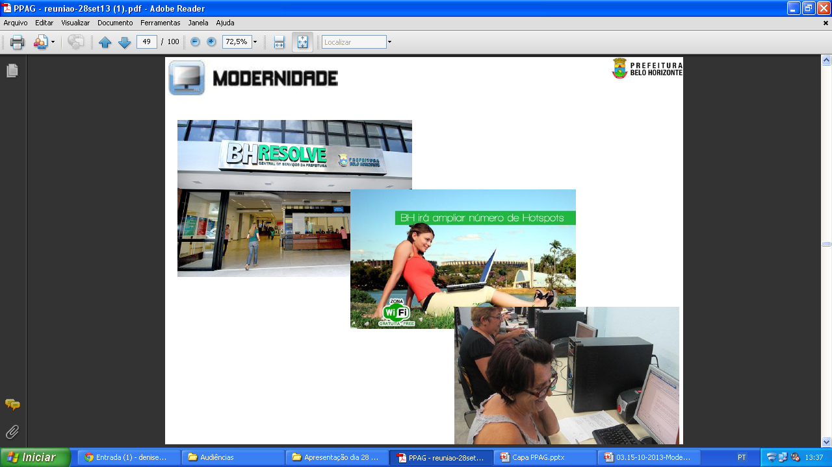
Principais Metas/ Resultados
Valores previstos no PPAG

Slide 38
Principais Metas/Resultados Previstos 2016-2017
Disponibilização de Internet Banda Larga em Áreas de Vilas e Favelas: ampliação de 43 para 50 áreas;
Implantação das Centrais BH Resolve Barreiro e Venda Nova

Slide 39
Modernidade
Valores Previstos (R$) 2016-2017
Em R$ 1,00
Descrição | 2015 | 2016 | 2017
Programas Sustentadores | 26.513.486 | 35.349.120 | 16.622.187
ROT | 9.242.939 | 10.385.669 | 13.629.604
Vinculado | 17.270.547 | 24.963.451 | 2.992.583
Programas Associados | 2.345.515.014 | 2.655.988.613 | 2.742.819.233
ROT | 1.655.148.051 | 1.999.557.884 | 2.080.504.639
Vinculado | 690.366.963 | 656.430.729 | 662.314.594
Total Área Resultado | 2.372.028.500 | 2.691.337.733 | 2.759.441.420
Fonte: SOF

Slide 40

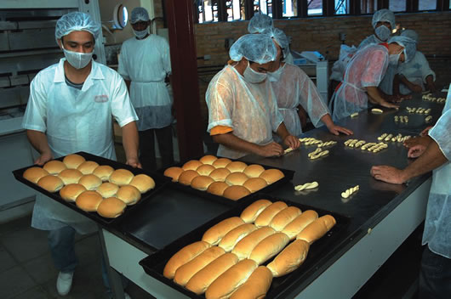

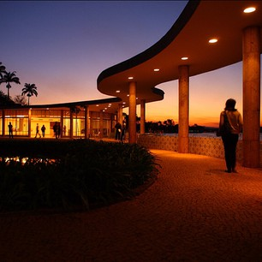
Principais Metas/ Resultados
Valores previstos no PPAG

Slide 41
Principais Metas/Resultados Previstos 2016-2017
Integração de BH com a Política Metropolitana de Atração de Investimentos
BH Negócios: capacitação de 3.000 empreendedores em todas as regionais
Implantação de novo Centro de Convenções em BH
Criação de 6 circuitos e roteiros turísticos

Slide 42
Prosperidade
Valores Previstos (R$) 2016-2017
Em R$ 1,00
Descrição | 2015 | 2016 | 2017
Programas Sustentadores | 28.361.887 | 31.163.804 | 31.018.810
ROT | 23.962.168 | 25.046.450 | 25.557.685
Vinculado | 4.399.719 | 6.117.354 | 5.461.125
Programas Associados | 20.982.260 | 19.531.620 | 19.417.764
ROT | 19.460.260 | 17.931.000 | 17.781.750
Vinculado | 1.522.000 | 1.600.620 | 1.636.014
Total Área Resultado | 49.344.147 | 50.695.424 | 50.436.574
Fonte: SOF

Slide 43

